Slide 1
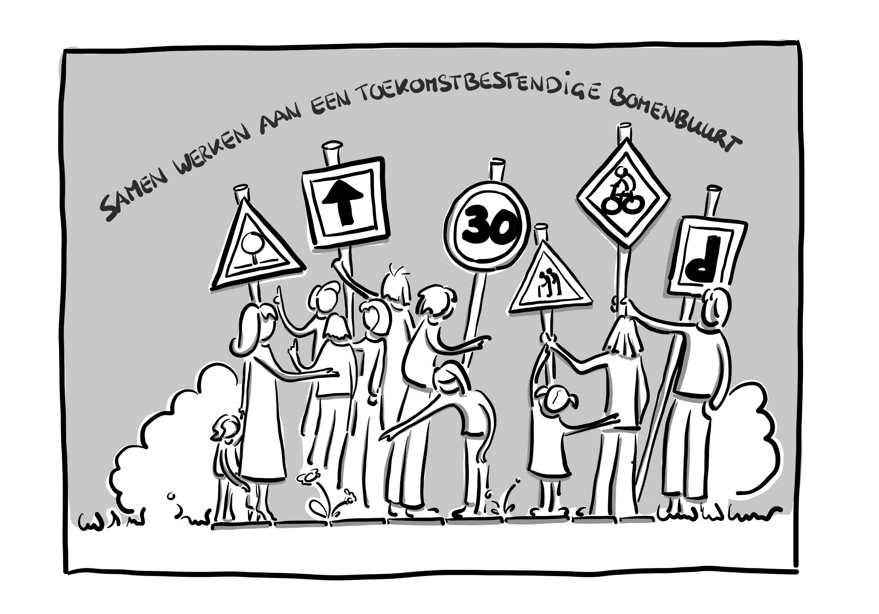
Operatie Bomenbuurt

Slide 2
Operatie Bomenbuurt
Waarom Operatie Bomenbuurt
Integrale aanpak leefomgeving
Rioolvervanging
Wat is er al gebeurd?
Samen met bewoners, ondernemers en alle anderen die hier belang bij hebben

Slide 3
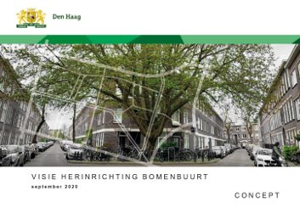
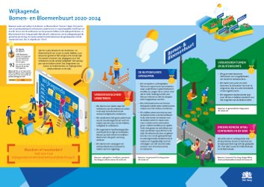
Waarom Operatie Bomenbuurt
Aanleiding
Ieplaan
Seniorvriendelijke wijk
Kindvriendelijke wijk
Pizzasessies
3 bijeenkomsten
Wijkagenda
Wijkvisie
8 thema's uitgewerkt

Slide 4
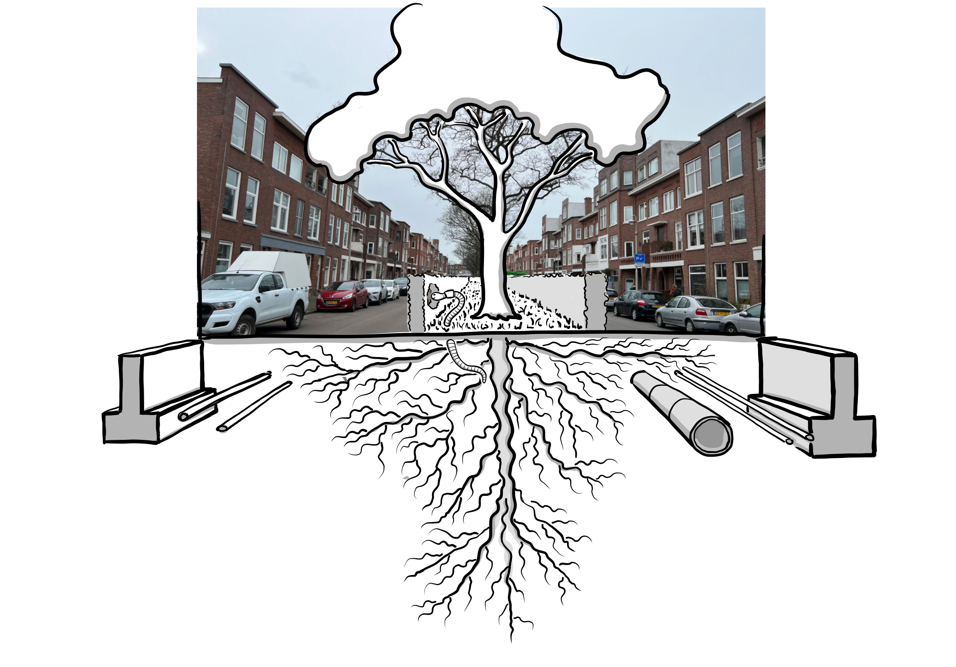
Integrale en toekomstbestendige aanpak leefomgeving
Verduurzamen
Vergroenen
Ruimte voor voetgangers en fietsers
Ruimte ondergronds
Bewegen, spelen en ontmoeten
Verkeersveilig
Gezondheid
Deelmobiliteit
Energietransitie
Biodiversiteit
In een omgeving met wonen, winkels en scholen

Slide 5
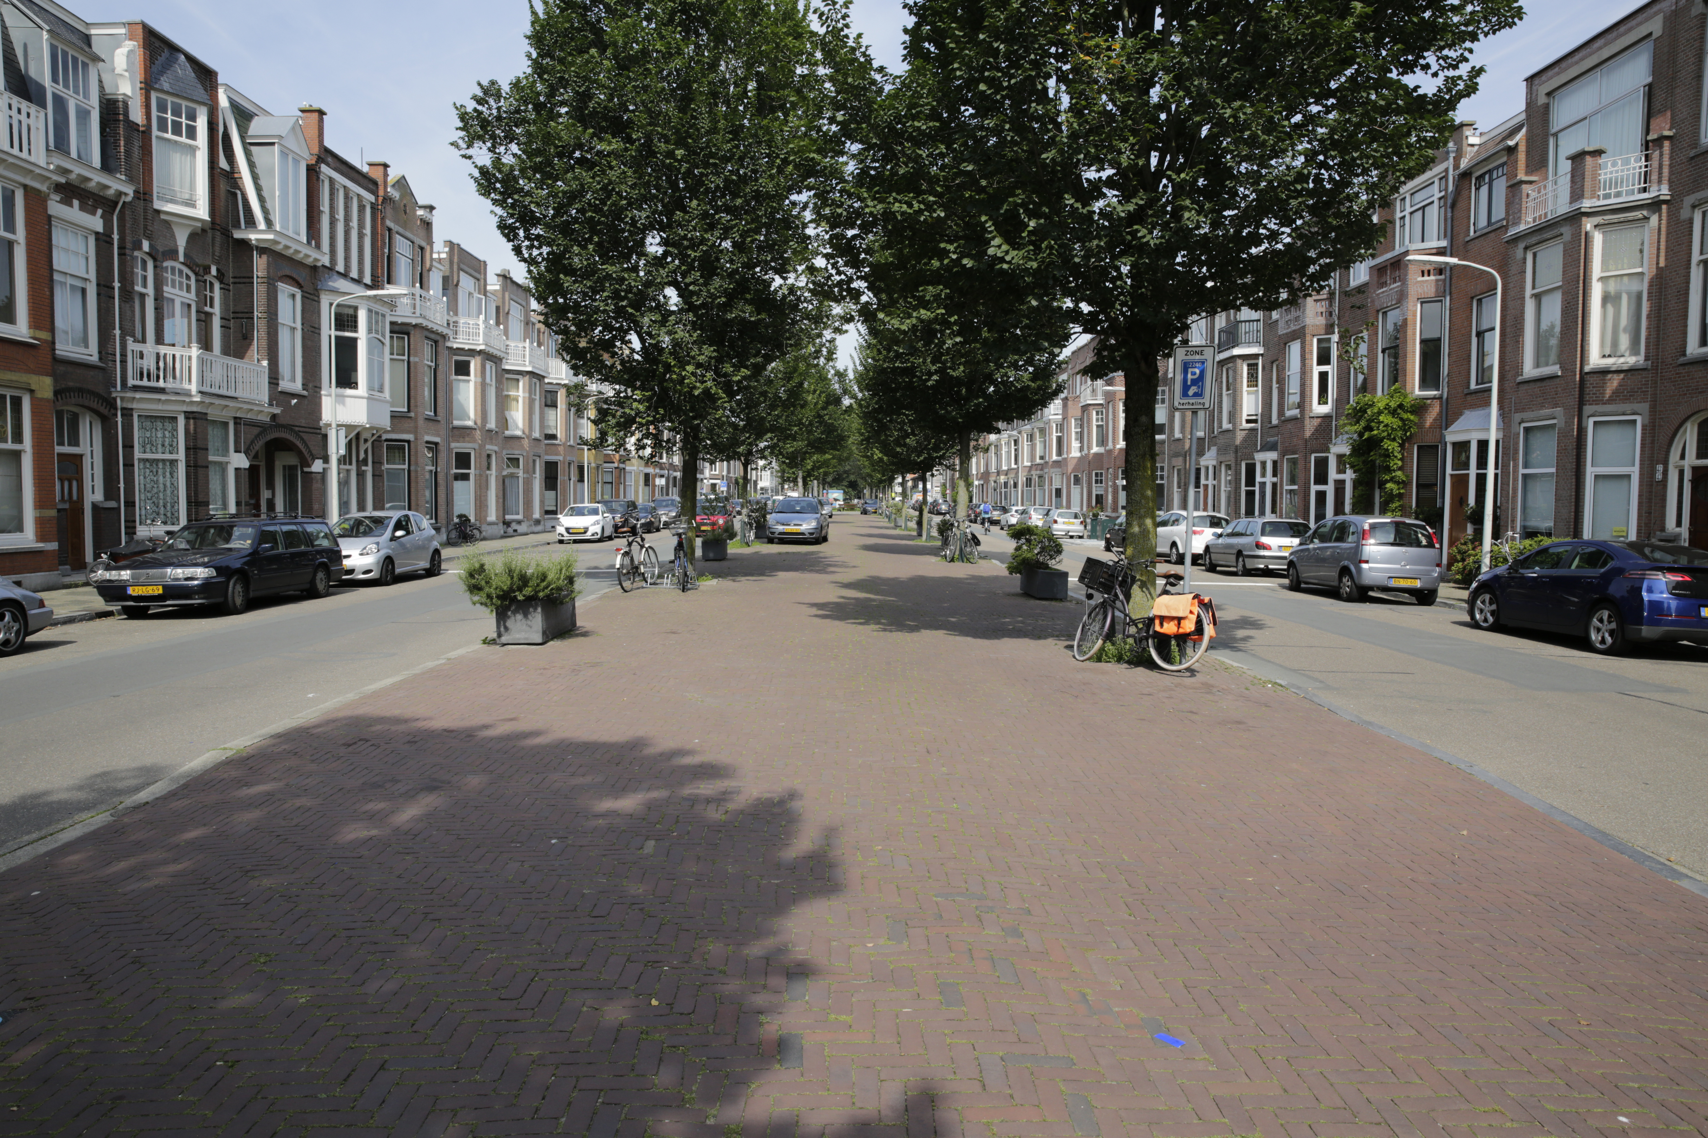
Huidige situatie

Slide 6
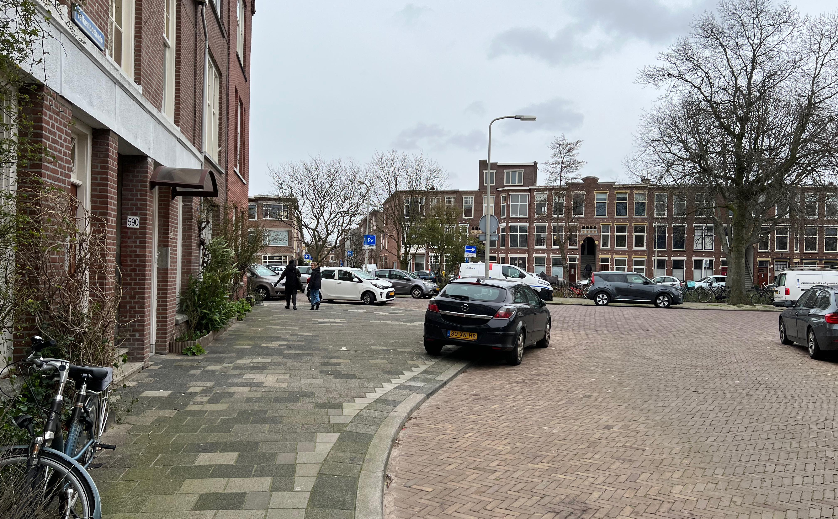
Huidige situatie

Slide 7
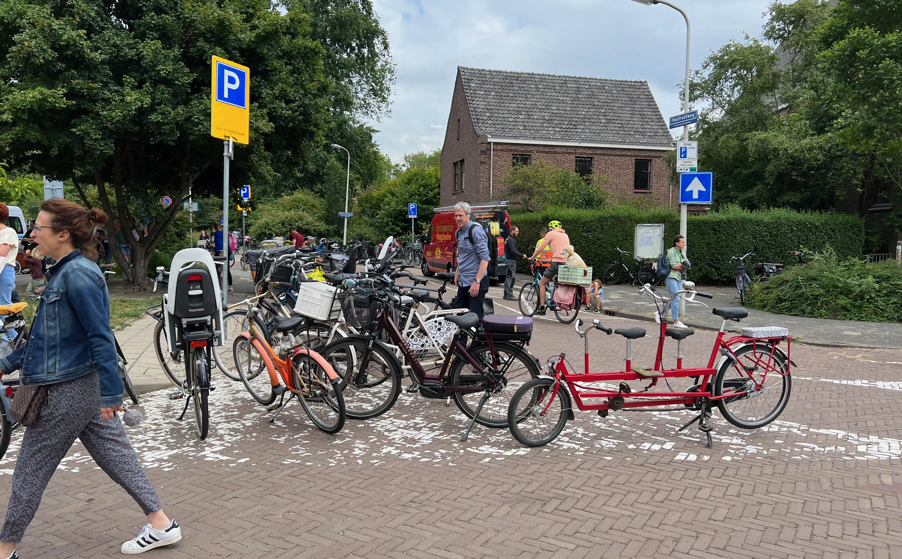
Huidige situatie

Slide 8
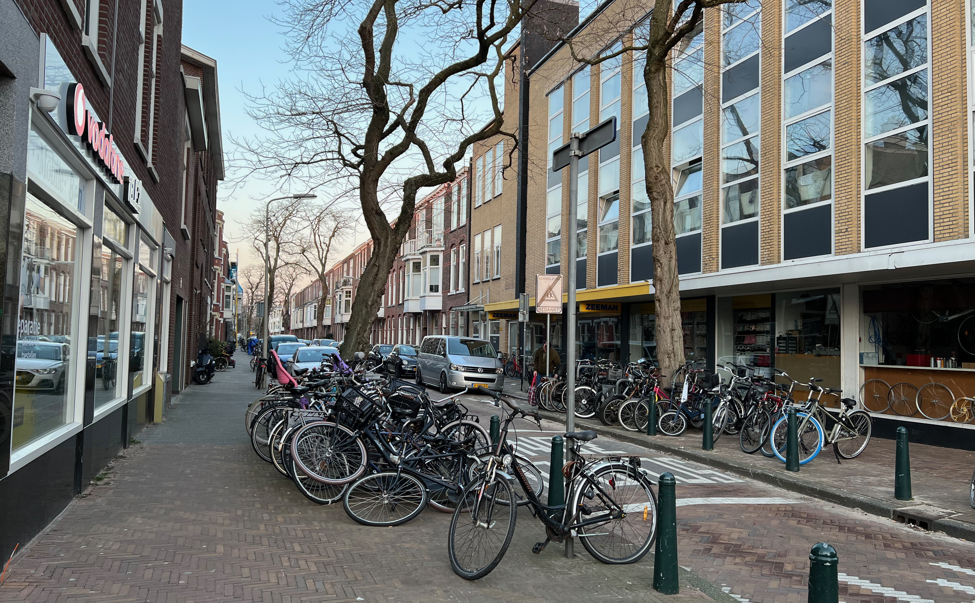
Huidige situatie

Slide 9
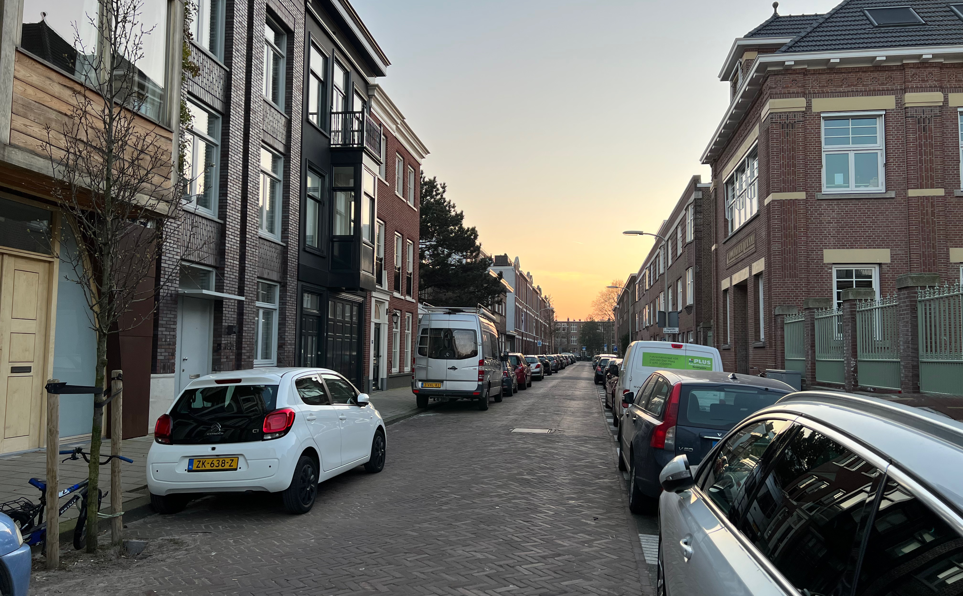
Huidige situatie

Slide 10
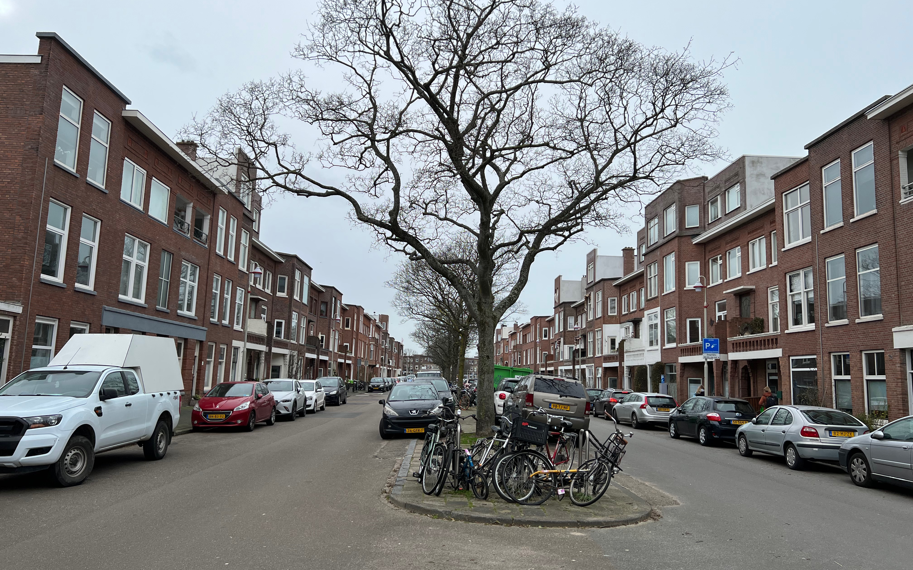
Huidige situatie

Slide 11
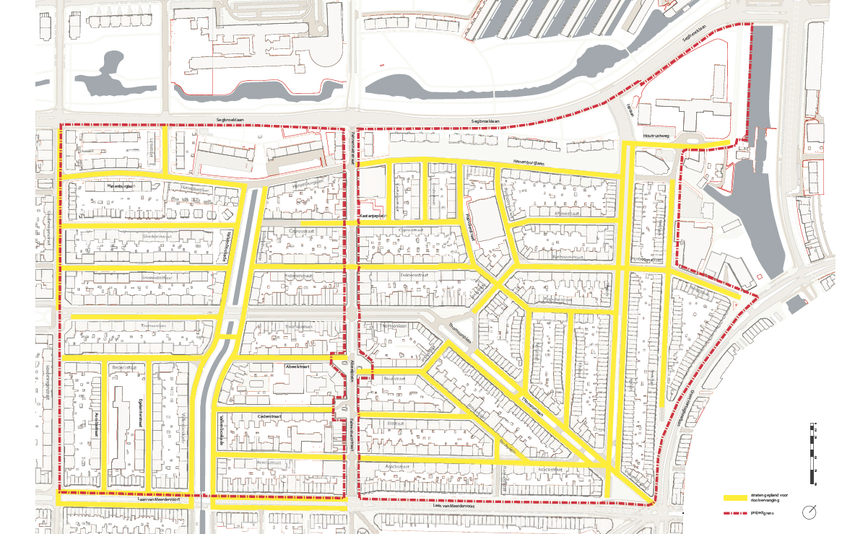
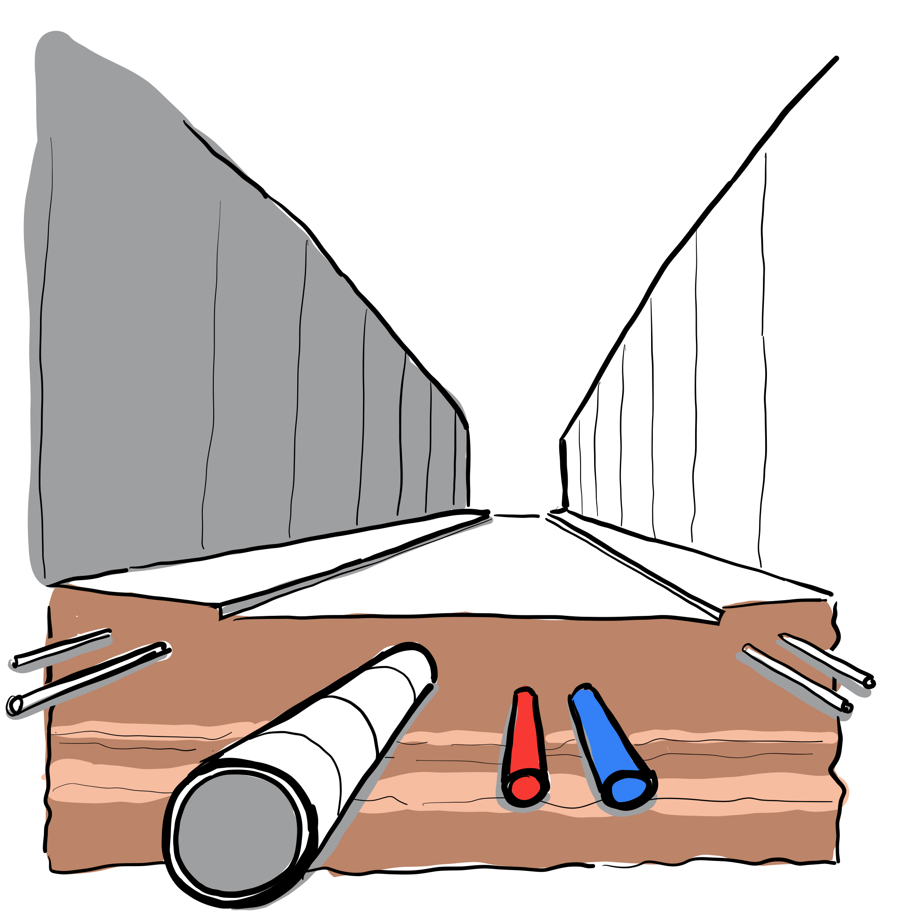
Rioolvervanging in de Bomenbuurt

Slide 12
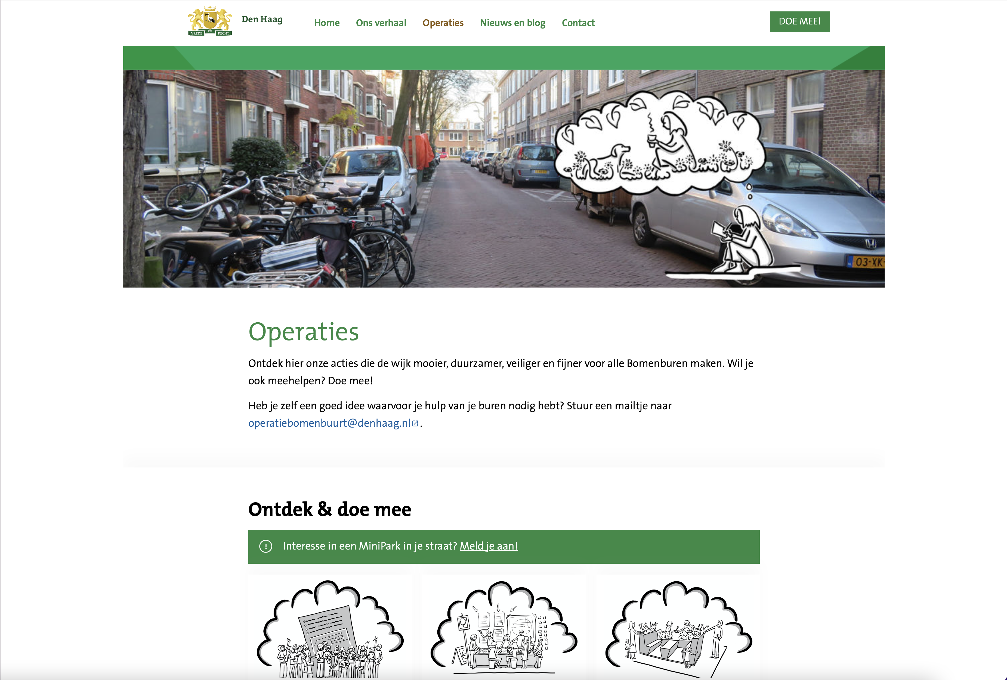
Website Operatie Bomenbuurt

Slide 13
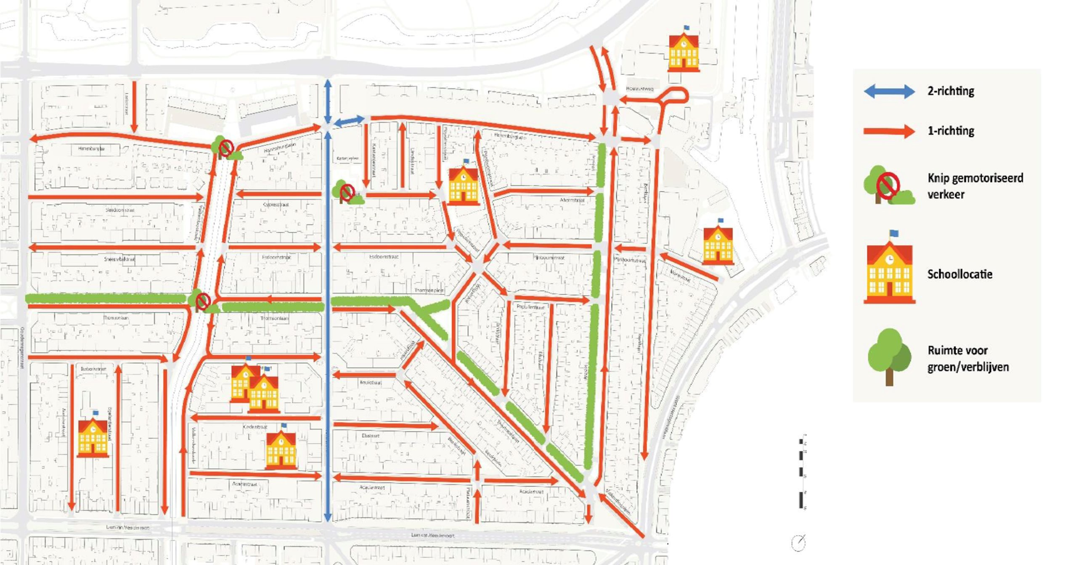
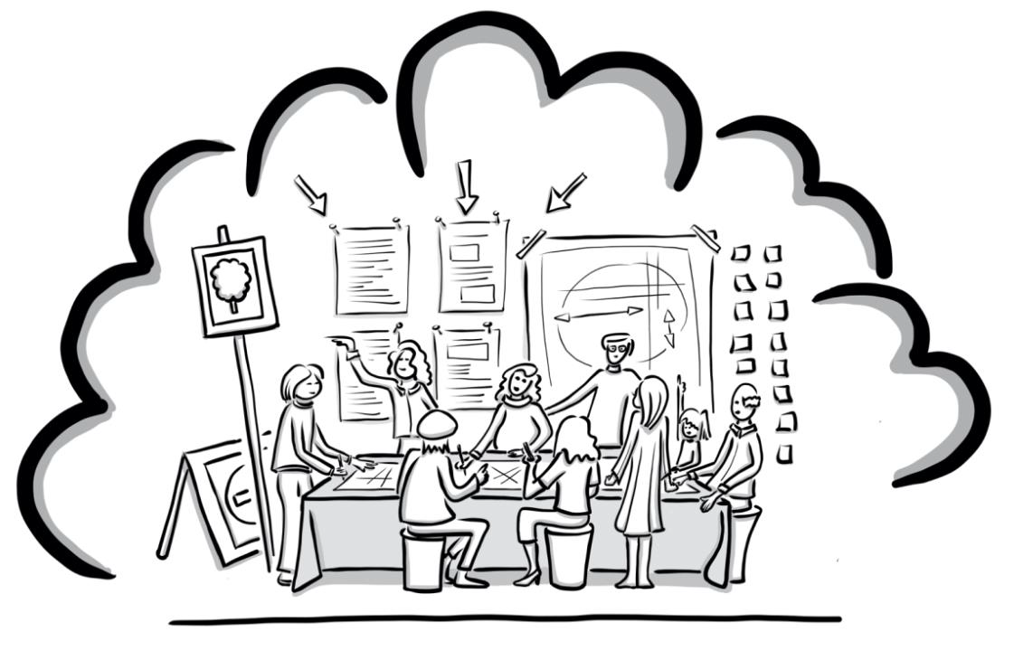
Mobiliteitsvisie
Notes:
Uit de klankbordgroep:
De rol van de auto: dominantie, dubbelgebruik en realisme​
Verkeerscirculatie in de wijk: éénrichtingverkeer, doorgaand en sluipverkeer, Fahrenheitstraat​
Fietsvoorzieningen: fietsen van de stoep, fietsstraten​
Verkeersveiligheid schoolomgeving: haal- en brengverkeer​
Ruimte voor ontmoeten, groen en spelende kinderen​
​

Slide 14
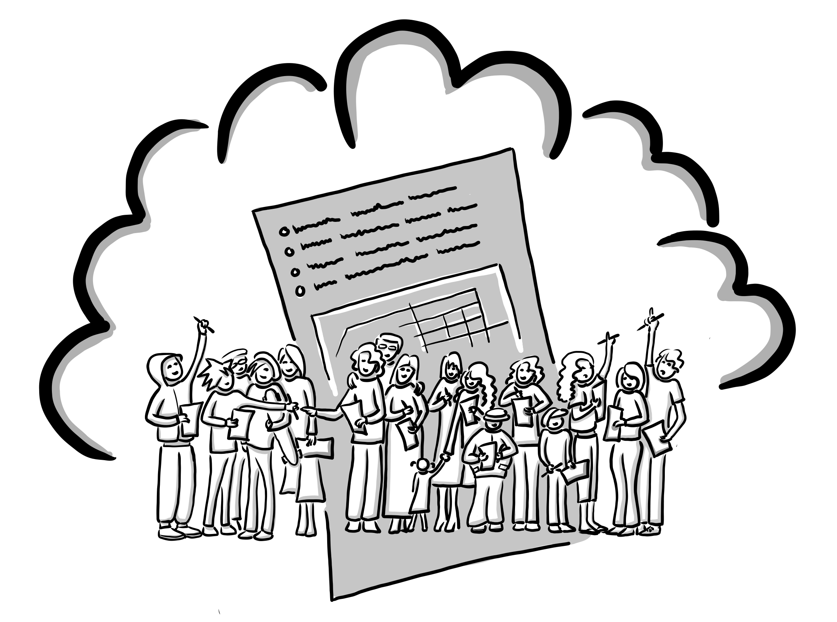
Enquête en tellingen
Bezit privé auto: 64% eigen auto
Gebruik: 35% dagelijks, 55% wekelijks en 8% maandelijks
Parkeren: 2951 autoparkeerplaatsen en de hoogste meting van auto’s is 2615 (parkeerdruk 89%). 583 fietsnietjes (voor 1166 fietsen). Op piekmomenten staan er 4297 fietsen op de stoepen
Verkeersveiligheid – gevaarlijke kruisingen:
Fahrenheitstraat/Thomsonlaan,
Thomsonlaan/Valkenboskade,
Thomsonlaan/ Goudenregenstraat,
Thomsonlaan/Wilgstraat,
Fahrenheitstraat/Hanenburglaan.
Notes:
11 % respons op enquête

Slide 15
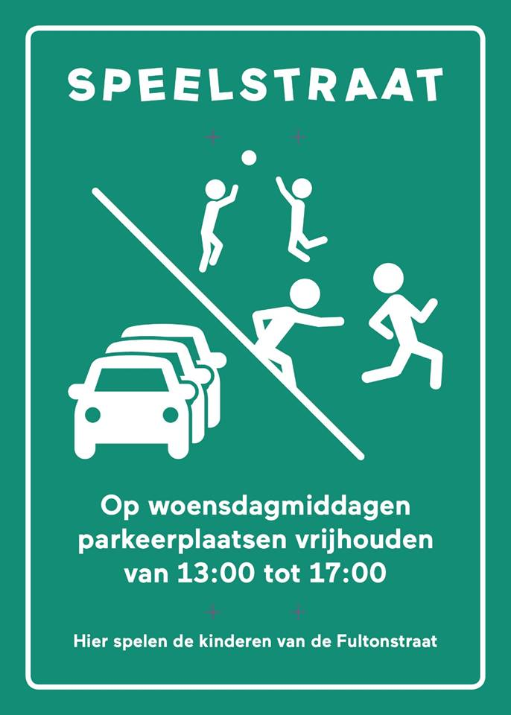
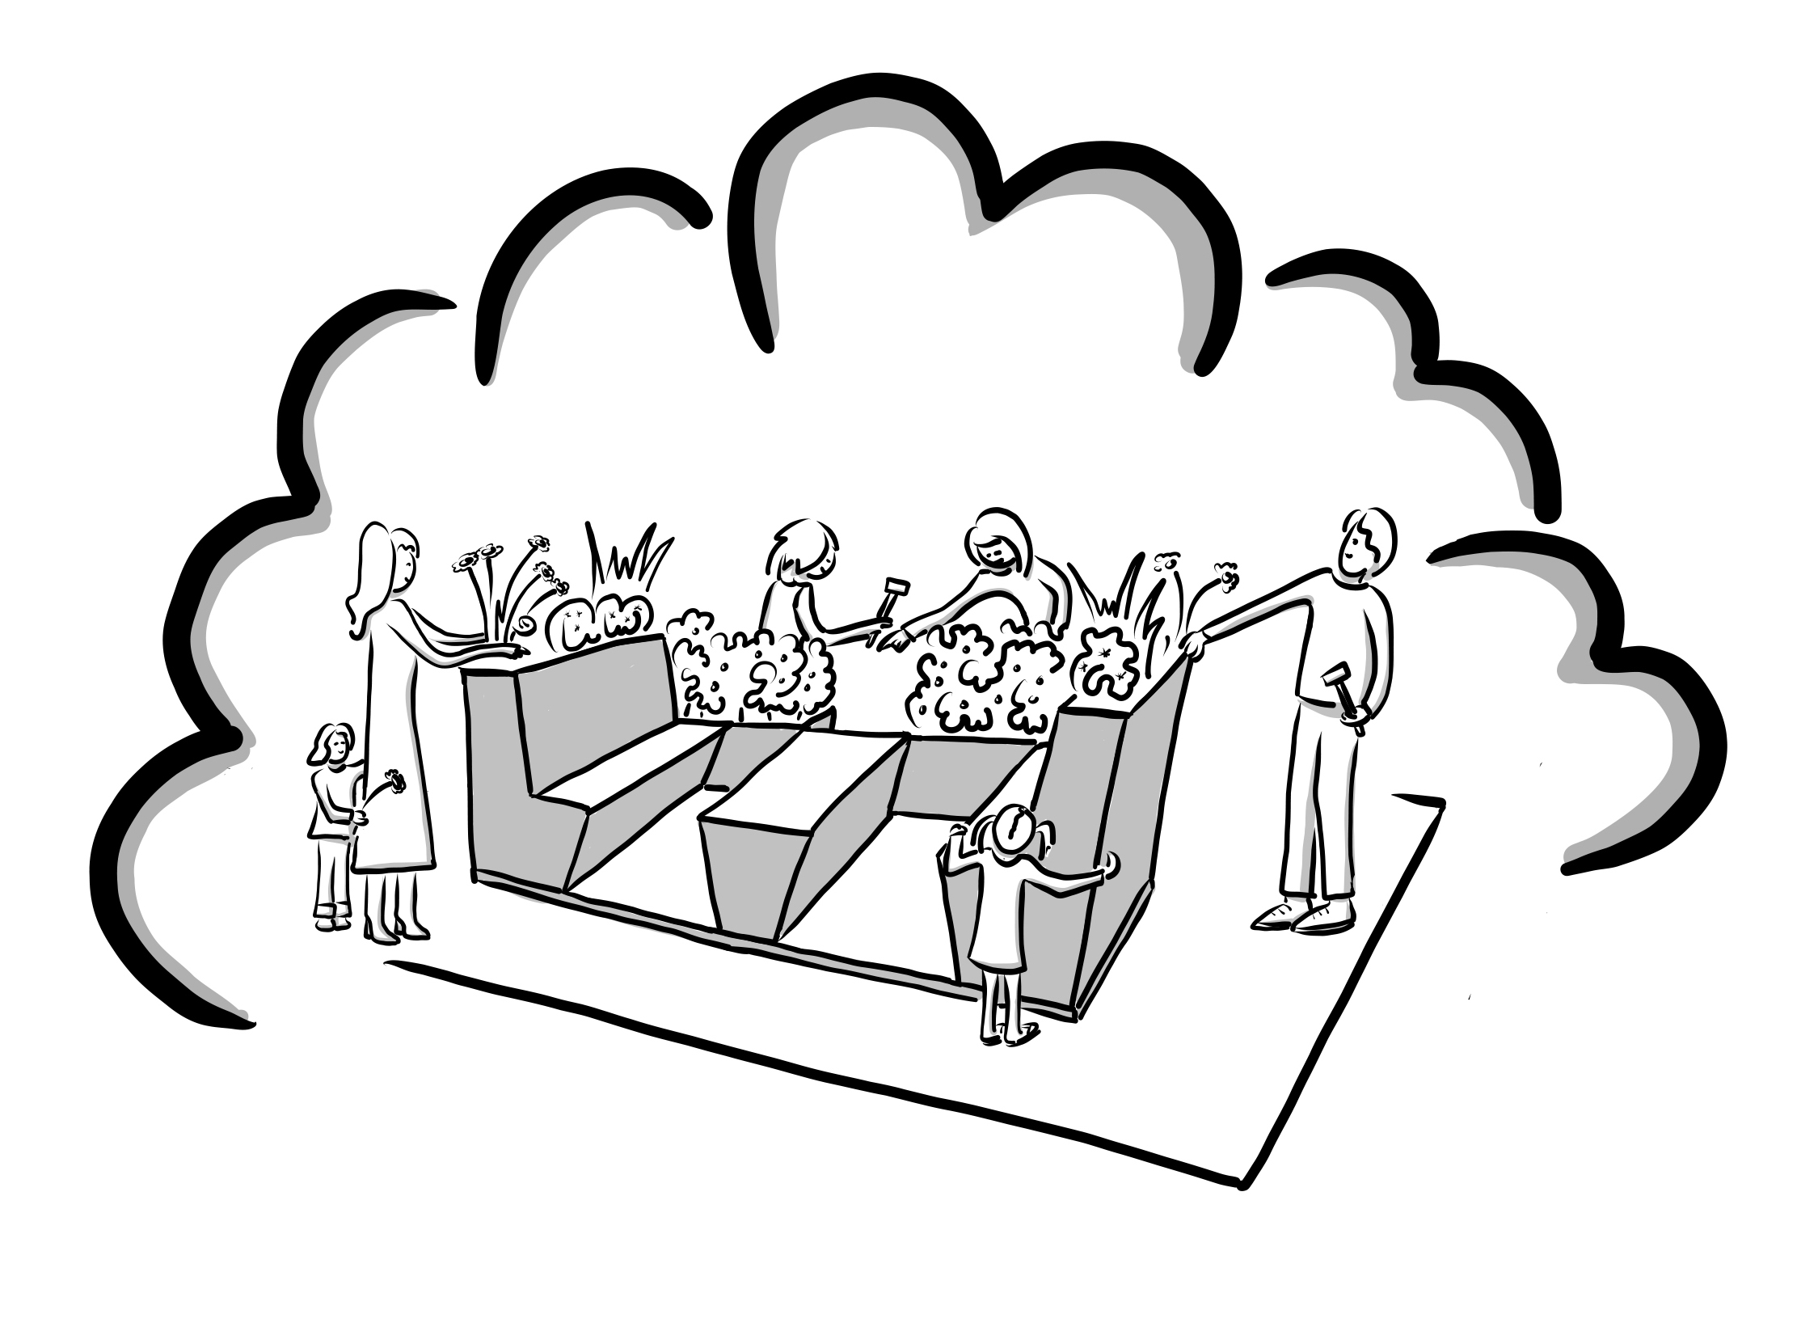
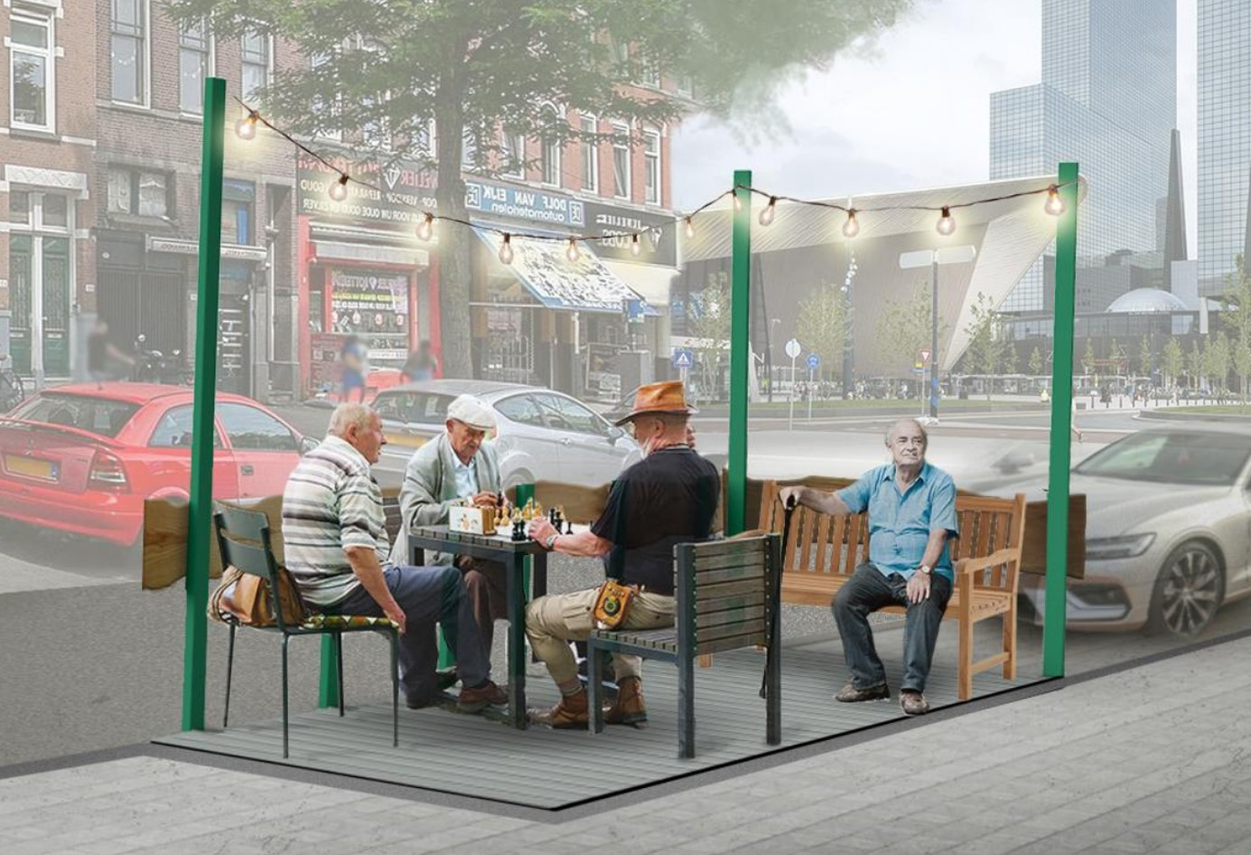
MiniParken
Stel dat ….
Elsstraat
Beukstraat
Notes:
Je geen auto hebt maar ook een plek ter grootte van een parkeerplek wil. Niet voor je auto, maar voor iets anders. Voor de hele straat.
Je hebt geen kenteken op je naam staan. Waarom kun je dan niet een parkeervergunning krijgen voor iets anders?
Want met een parkeervergunning huur je 10m2 aan openbare ruimte om jouw auto te stallen. Waarom heeft de autobezitter dat recht wel en degene zonder kenteken op naam dat niet? Dit is rechtsongelijkheid.

Slide 16
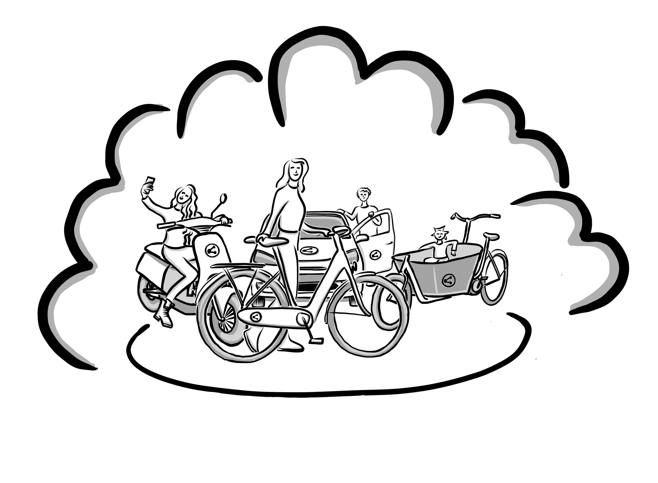
Porbeerdagen deelvervoer
Buurthubs in de Bomenbuurt
Deelauto’s
Deelfietsen
Deelscooters
Deelbakfietsen

Slide 17
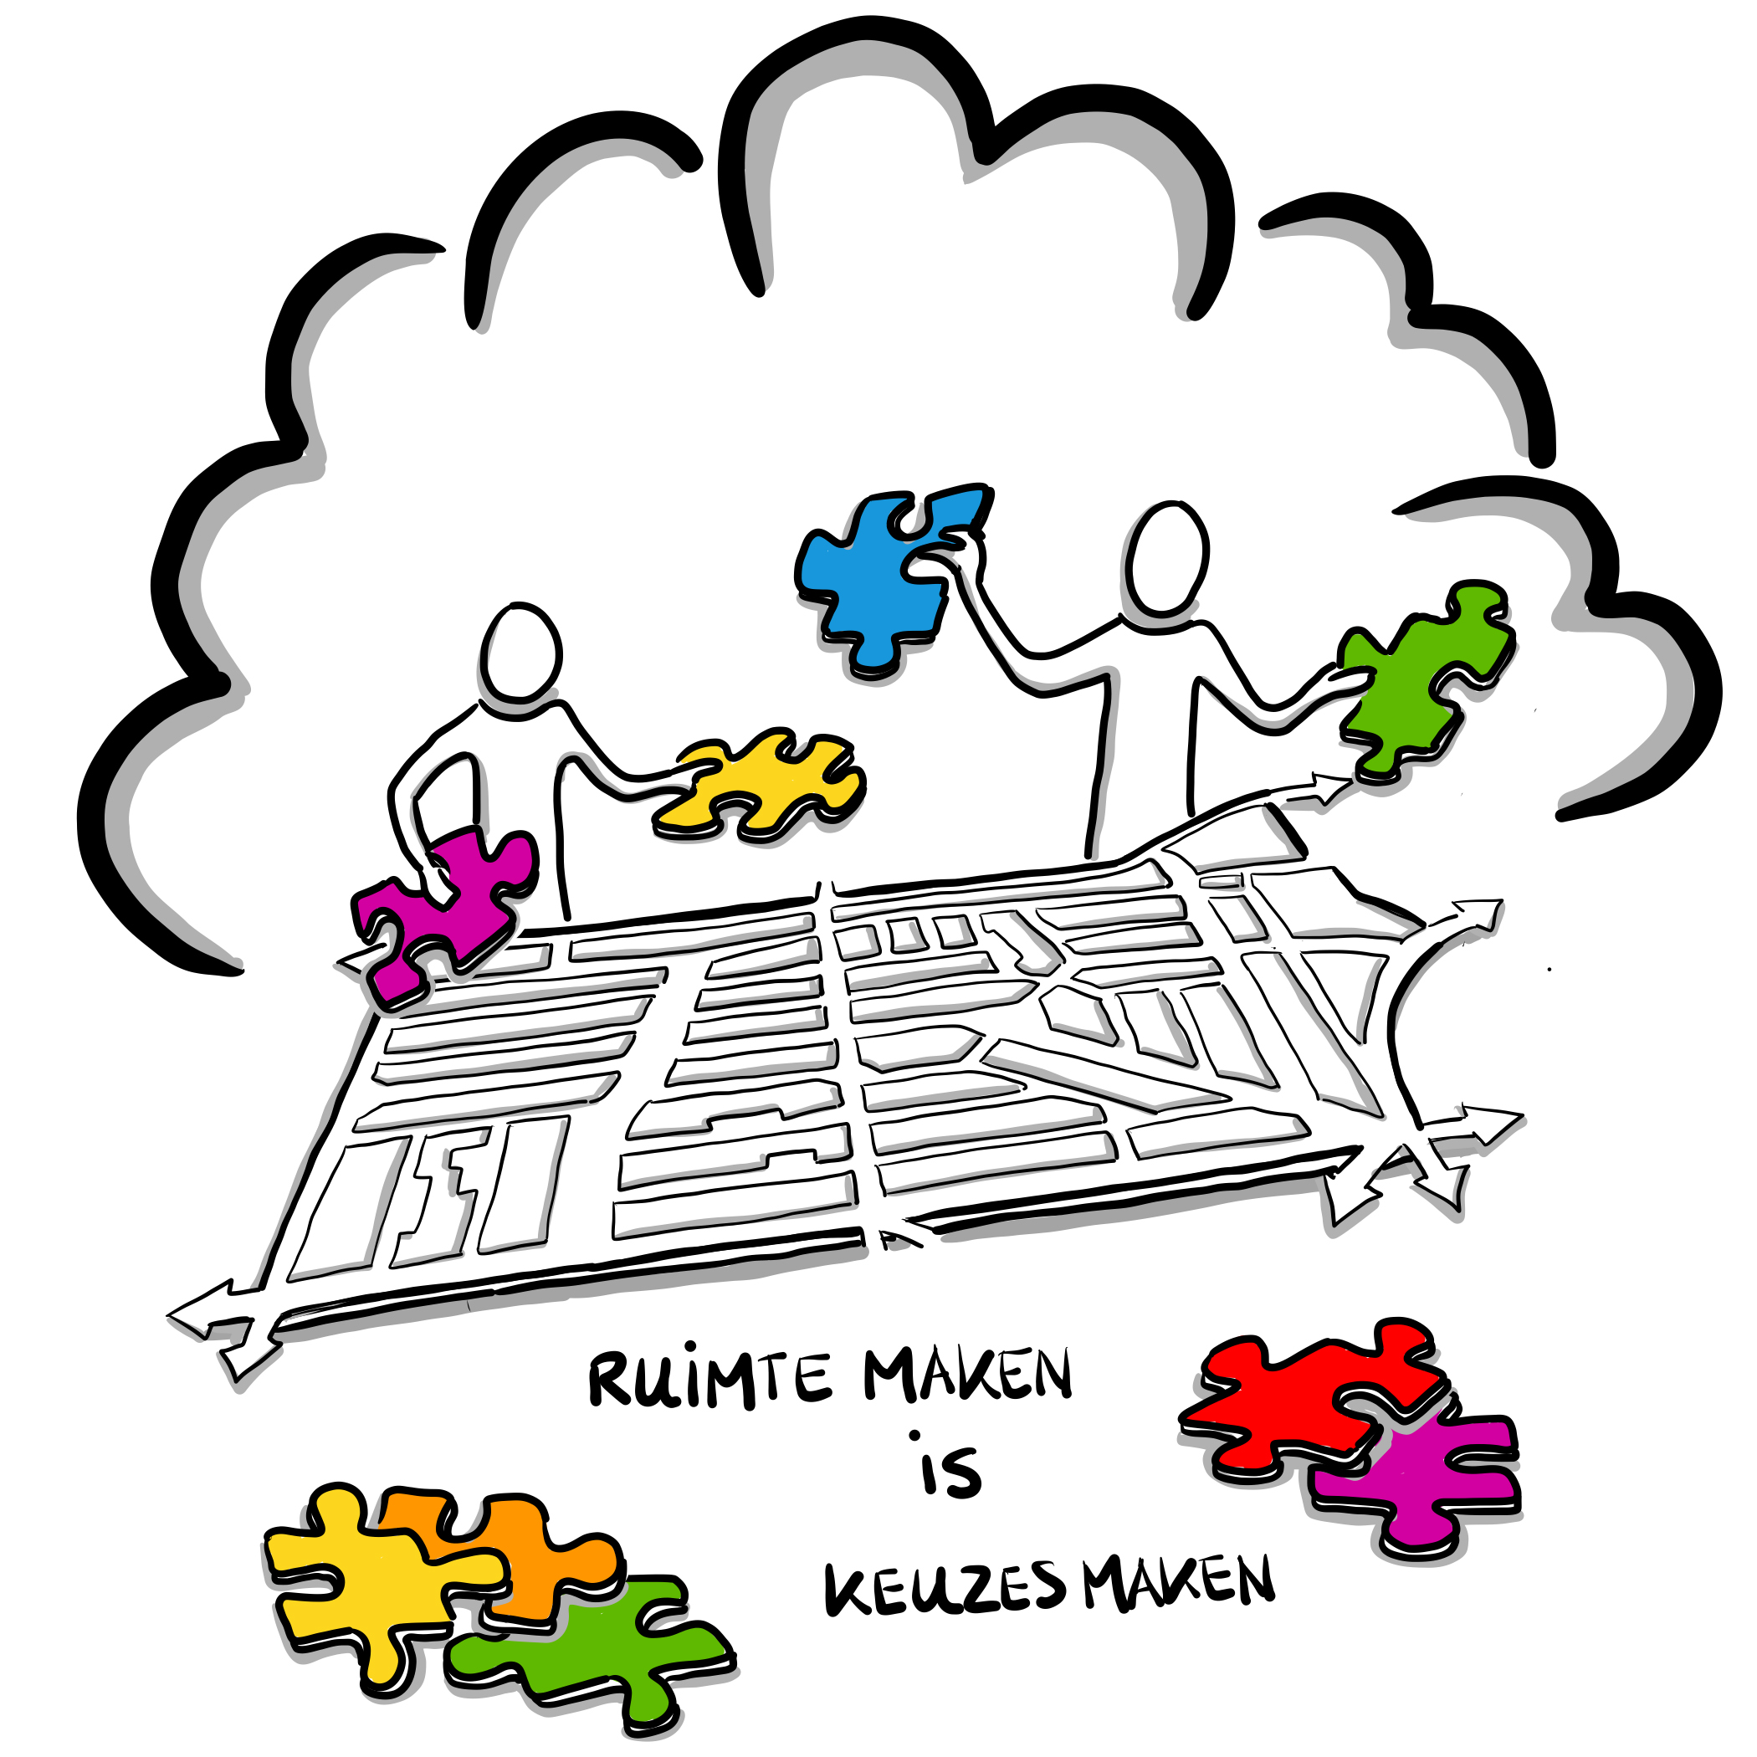
Operatie Bomenbuurt naar een toekomstbestendige Bomenbuurt
Rioolvervanging vanaf 2025
Plan van Aanpak in de raad
Programma van Eisen herinrichting van en met de Bomenbuurt
Wat kun je zelf doen?
Notes:
PvE is:
Mobiliteitsplan met verkeerscirculatie en knips
Experimenteren met schoolzones en laden/lossen
Experimenteren met deelvervoer, netwerk van buurthubs
Experimenteren met een straatprofiel dat toe kan groeien naar een toekomstbeeld met meer ruimte voor groen, bewegen, voetgangers, fietsen en minder voor geparkeerde privéauto.
Experimenteren met elektrificatie van mobiliteit: waar laadpalen en waar niet? Smart grid.
Ontmoetingsplekken in de Bomenbuurt verbonden met looprondjes.
Fietsen parkeren op straat en niet op de stoep.
Ondergronds ruimte ondenen om meer ruimte te maken voor bomen.
Gezonde ondergrond. Biodiversiteit onder en bovengronds stimuleren.
Wat kun je zelf doen om te verduurzamen?
Ontstenen van de tuinen.
Zon op dak.
Wat nog meer.

Slide 18
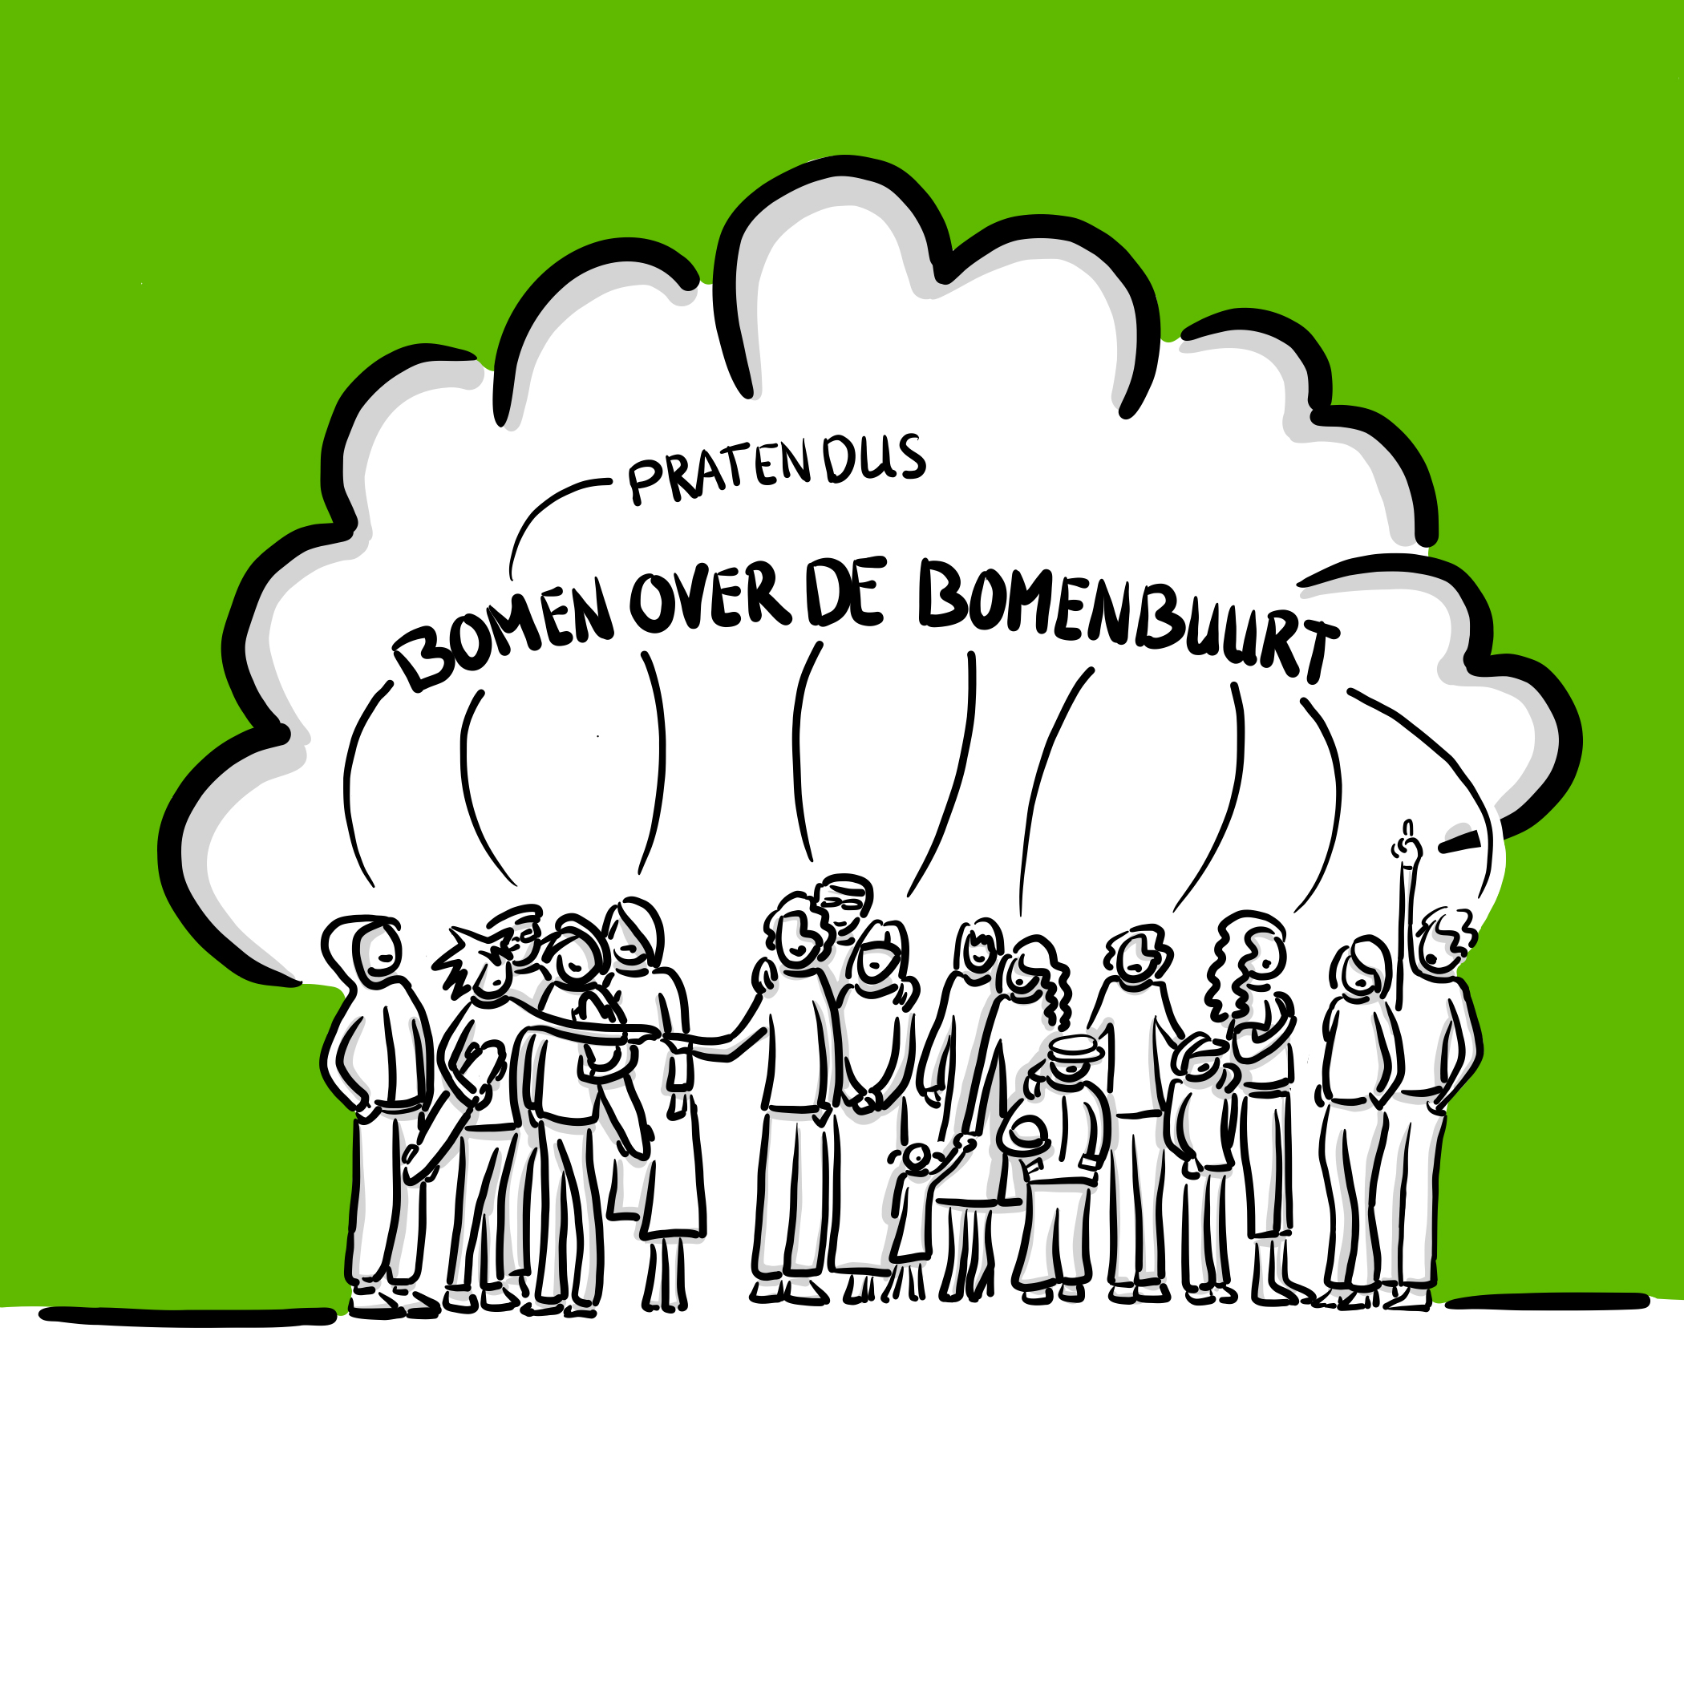
Samen met bewoners, ondernemers en scholen
#hoedan
Notes:
Burgerberaad
Online en offline keuzes maken
Jongeren en ouderen betrekken
Ook de scholen en de ondernemersbelangen meenemen
Koffietafels als spreekuur
SBOB

